Slide 1

안구 우세성과 수평 주시방향에 따른 시기능의 변화
황민준 · 박미정 · 김소라
서울과학기술대학교 안경광학과
Department of Optometry, Seoul National University of Science and Technology

Slide 2
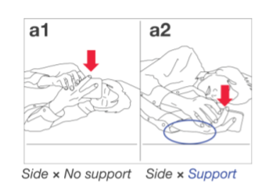
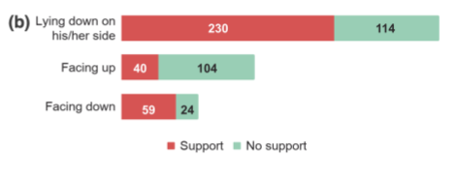
서론
^{[1]}
수평으로의 주시방향 변화는 흔히 발생되지만,
대부분의 양안시 기능에 대한 연구는 오로지 정면을 주시한 상태에서 이루어짐
Department of Optometry, Seoul National University of Science and Technology

Slide 3
서론
선행연구 1
Collins 등^{[2]} - 시선의 각 위치에서 고정을 위해 필요한 장력 수준이 약 15°에서 최소 8-12 g에서 최대 약 40 g 까지 다양 → 주시방향의 변화는 안근의 긴장도를 다르게 함
선행연구 2
Sucher 등^{[3]} - 정면 주시 시 측정한 사위만으로는 특정 근육의 기능을 평가할 수 없으며 모든 주시방향에서 사위를 측정할 때, 양안시에서 근육의 작용을 평가할 수 있다고 언급
Department of Optometry, Seoul National University of Science and Technology

Slide 4
서론
우세안의 방향은 사람마다 다르며, 정면이 아닌 측면 주시에서는 우세안의 방향이 영향을 미칠 것으로 생각됨
우세안 및 비우세안에 대한 연구는 많으나 우세안의 방향과 주시방향의 관계에 대한 연구는 미미함
본 연구에서는 주시방향에 따른 시기능의 변화에 운동성 우세안이 미치는 영향을
추가적으로 밝혀내고자 함
Department of Optometry, Seoul National University of Science and Technology

Slide 5
방법
양안시가 가능하며 안구질환 및 전신질환이 없는 양안 교정시력이 0.8이상인 20대 성인을 대상으로 함
 |  |  | Average (Mean±SD)
Gender | Male |  | 12
 | Female |  | 14
Age (years) |  |  | 24.38±1.84
Refractive error (D) | Spherical | Dominant eye | –2.74±1.51
 |  | Nondominant eye | -2.86±1.81
 | Cylinder | Dominant eye | –1.11±0.53
 |  | Nondominant eye | –1.16±0.48
Department of Optometry, Seoul National University of Science and Technology

Slide 6
방법
10°
0°
10°
20°
20°
30°
30°
33 cm
33 cm
Cyclopean eye
Department of Optometry, Seoul National University of Science and Technology

Slide 7
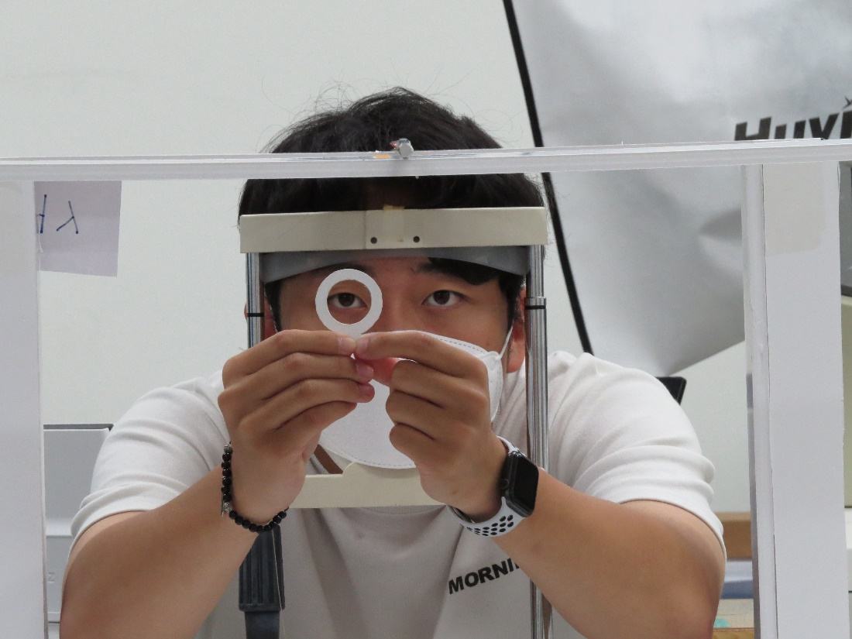
방법
우세안의 측정: O-ring test
O-ring 위치를 카메라로 측정하여 우세안의 방향을 판단
Department of Optometry, Seoul National University of Science and Technology

Slide 8
결과 및 고찰
1. 우세안의 방향
우세안의 방향: 우안 19명(73.08 %), 좌안 7명(26.92 %)
우안 우세안 > 좌안 우세안 → 선행연구 결과들과 동일^{[4,5]}
Department of Optometry, Seoul National University of Science and Technology

Slide 9
결과 및 고찰
2. 안구 우세 방향과 수평 주시방향에 따른 최대조절력 변화
이측 방향 30°에서 최솟값
동일 각도 대비 이측 방향에서 더 큰 감소율
비우세안: 주시방향에 따른 차이 X
우안 우세안
9.61±2.24 D
좌안 우세안
9.37±1.52 D
Department of Optometry, Seoul National University of Science and Technology

Slide 10
결과 및 고찰
Ogle 등^{[6]} - 시야각의 2 %보다 작은 차이가 감지된 대상의 크기에 영향을 미침
우세안: 이측 방향에서 가장 감소한 최대조절력
비우세안: 주시방향에 따른 변화 X
주시각도가 변하게 되면 양안의 시야각 차이에 의해 최대조절력의 변화가 발생, 이는 우세안의 방향에 따라 달라짐
30°
3 %보다 큰 시야각 차이 유발
조절자극량 감소
Department of Optometry, Seoul National University of Science and Technology

Slide 11
결과 및 고찰
3. 안구 우세 방향과 수평 주시방향에 따른 폭주근점 변화
좌안 우세안
9.80±1.23 cm
좌안 우세안
9.64±0.96 cm
우안 우세: 이측 30°에서 최솟값
좌안 우세: 동측/이측 30°에서 최솟값
우안 우세: 동일 각도 대비 이측 방향에서 더 큰 증가율
Department of Optometry, Seoul National University of Science and Technology

Slide 12
결과 및 고찰
4. 안구 우세 방향과 수평 주시방향에 따른 양안 조절용이성 변화
이측 30°에서 최솟값
동일 각도 대비 이측 방향에서 더 큰 감소율
우안 우세안
9.95±4.64 cpm
Department of Optometry, Seoul National University of Science and Technology

Slide 13
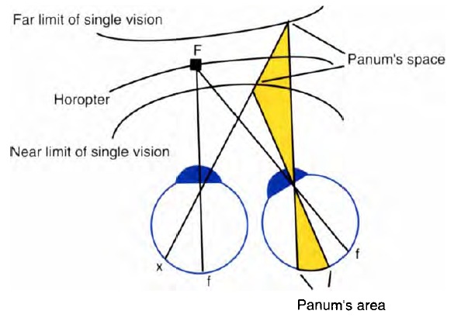
결과 및 고찰
융합된 이미지는 자기중심적인 방향을 가지게 되며^{[8]} 안구 우세가 강한 경우라면 방향의 평균화가 지배적인 눈에 유리하게 가중됨^{[9]}
시표가 우세안의 방향과 멀어질수록 폭주근점 또한 멀어짐
주시방향의 변경 → 폭주에 영향 → 양안 조절용이성에도 같은 영향을 미침
[7]
Department of Optometry, Seoul National University of Science and Technology

Slide 14
결과 및 고찰
5. 안구 우세 방향과 수평 주시방향에 따른 단안 조절용이성 변화
좌안 우세안
20.00±11.96 cpm
우안 우세: 이측 30°에서 최솟값
좌안 우세: 동측 30°에서 최솟값 (통계적으로 유의 X)
Department of Optometry, Seoul National University of Science and Technology

Slide 15
결과 및 고찰
최대조절력의 감소
양성상대조절력의 감소
조절용이성의 감소
우안 우세안의 이측 30°의 각도 주시 시
→ 단안 조절용이성에서 유의하게 큰 감소 발생
→ 우세안의 효과가 단안 조절용이성에도 영향을 미침을 확인함
Department of Optometry, Seoul National University of Science and Technology

Slide 16
결과 및 고찰
6. 안구 우세 방향과 수평 주시방향에 따른 조절래그 변화
우안 우세안
1.37±0.56 D
우안 우세: 동측 30°에서 최댓값
좌안 우세: 양측 30°에서 비슷한 정도의 최댓값
동일 각도 대비 이측에서 더 큰 증가율
우안 우세안
1.38±0.46 D
좌안 우세안
1.32±0.49 D
좌안 우세안
1.29±0.73 D
Department of Optometry, Seoul National University of Science and Technology

Slide 17
결과 및 고찰
Right
30°
조절자극량 증가, 최대조절력 감소
조절래그 증가
Department of Optometry, Seoul National University of Science and Technology

Slide 18
결과 및 고찰
7. 안구 우세 방향과 수평 주시방향에 따른 근거리 사위도 변화
좌안 우세안
-5.60±3.36 △
동측 20°에서 최솟값
이측 방향에서 더욱 큰 감소율
20°의 각도에서 급격한 변화
우안 우세안
-5.14±4.88 △
Department of Optometry, Seoul National University of Science and Technology

Slide 19
결과 및 고찰
8. 안구 우세 방향과 수평 주시방향에 따른 AC/A비 변화
좌안 우세안
1.88±1.16 △/D
동측 20°에서 최솟값
동일 각도 대비 이측에서 큰 변화율
우안 우세안
1.75±1.04 △/D
Department of Optometry, Seoul National University of Science and Technology

Slide 20
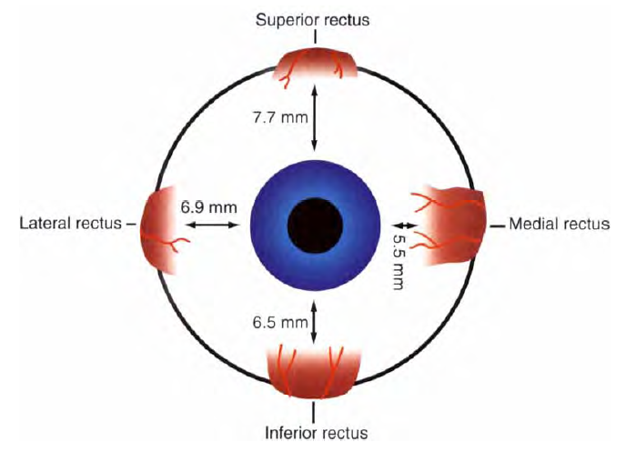
결과 및 고찰
Collins 등^{[10]} : 극단적인 시선에서 발달된 평균 능동 고정력 - 외직근 < 내직근 (26 %가량)
우안 우세안의 우측 주시 → 내직근의 이완하는 힘 >외직근의 수축하는 힘 → 외사위도 증가
+ 마독스로드 장입에 의한 효과
[11]
Department of Optometry, Seoul National University of Science and Technology

Slide 21
결과 및 고찰
마독스로드 → 대상자의 우세안에 장입
Kim 등^{[12]}의 연구: von graefe법을 통한 사위 검사에서 측정 프리즘의 위치를 우세안과 비우세안에 각각 부가 → 유의한 차이
즉, 마독스로드의 위치가 우세안의 방향에 따라 달랐기 때문에 그 방향이 근거리 사위도 및 AC/A비에 미친 영향을 무시할 수는 없을 것임
Department of Optometry, Seoul National University of Science and Technology

Slide 22
결론
본 연구를 통하여 주시방향을 달리하였을 때 우세안 방향에 따라 양안 및 단안 시기능의 변화가 다르게 나타남을 알 수 있었으며, 이는 각도가 증가할수록 심화됨
따라서 우세안 방향에 대해 불리한 주시방향에서 근거리 작업이 지속된다면, 양안시기능 저하에 따른 시각적피로도가 클 것임을 예상할 수 있음
Department of Optometry, Seoul National University of Science and Technology

Slide 23
참고문헌
[1] Kaori I, Haruna O, Rachel E, et al. Investigating how smartphone movement is affected by lying down body posture. Proc, ACM Hum.-Comput. Interact. 2020;4(192):1-17.
[2] Collins CC, O'Meara D, Scott AB. Muscle tension during unrestrained human eye movements. J Physiol. 1975 Feb;245(2):351-69.
[3] Sheni DD, Remole A. Variation of convergence limits with change in direction of gaze. Am J Optom Physiol Opt. 1988;65(2):76-83.
[4] Handa T, Mukuno K et al.: Ocular dominance and patient satisfaction after monovision induced by intraocular lens implantation. J Cataract Refract Surg. 2004;30(4):769–774.
[5] Shin HS, Jang JG: Comparison of gender differences between dominant eye and nondominant eye. Korean J Vis Sci. 2017;19(3):249-256.
[6] Ogle KN. Induced size effect. I. A new phenomenon in binocular space-perception associated with the relative sizes of the images of the two eyes. Archies of Ophthalmology. 1938;20:604–623.
[7] Benjamin Wj. Borish’s clinical refraction, 2nd Ed. St. Louis:Butterworth-Heinemann, 2006;157.
[8] Sheedy IE, Fry GA. 1979. The perceived direction of the inocular image. Vision Res 19:201-211.
[9] Ono H, Barbeito R. 1982. The cyclopean eye versus the sighting-dominant eye as the center of visual direction. Percept Psychophys 32:201-210.
[10] Collins CC, Carlson MR, Scott AB, et al. Extraocular muscle forces in normal human subjects. Invest Ophthalmol. Vis Sci. 1981;20(5):652-664.
[11] Benjamin Wj. Borish’s clinical refraction, 2nd Ed. St. Louis:Butterworth-Heinemann, 2006;373.
[12] Kim JS, Shim JB. Comparison of amount of at distance and near phoria in dominant eye and non-dominant eye by von graefe method. J Korean Opthalmic Opt Soc. 2018;23(2):111-116.
Department of Optometry, Seoul National University of Science and Technology

Slide 24
감사합니다
Department of Optometry, Seoul National University of Science and Technology

